Slide 1
第四章 嵌入式C语言设计
1.编译和链接
2.堆栈和函数调用
3.模块化设计
4.裸机嵌入式软件流程
5.编码规范
Notes:
作为程序员，我们必须理解C语言在微控制器上的工作原理（如何转化为机器码，如何进行存储），这样才能在C语言使用过程中出现错误时，知道如何查找原因，解决问题。另外，我们还将学习如何工程化的建构一个大型C语言微控制器程序，包括模块化编程的概念，如何规范的编写代码，嵌入式的软件架构。

Slide 2
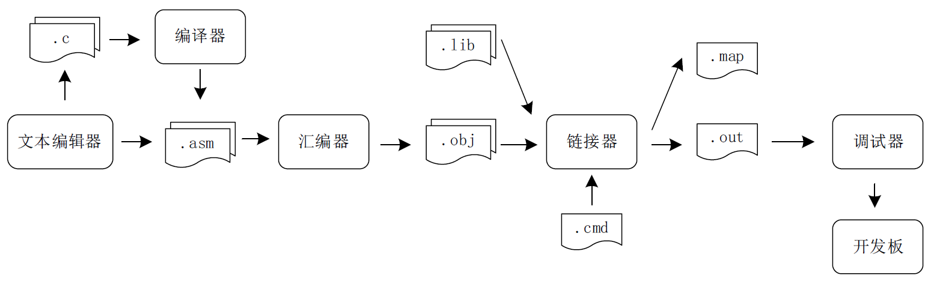
一 编译和链接
编译和链接：将C语言源文件转换为二进制可执行文件。
编译：将一个源文件(汇编或C语言源文件) 编译或汇编到一个目标（.obj）文件（机器码）；
指令和数据会分到不同的段；
包含未解决的符号—其他源文件定义的函数或变量。
链接：
多个目标文件链接成一个目标文件；
将多个目标文件的指令段放到一起，将多个目标文件的数据段放到一起；
在其他目标文件找到未解决的符号；
根据物理存储器地址给各个段分配绝对地址，产生一个可执行二进制文件。
Notes:
目的：
计算机只能识别二进制的机器码，用C语言或汇编语言编写的源程序，需要翻译成机器码才能在计算机上运行。这个翻译过程就是靠编译和链接实现的。
过程：
编译将一个源文件(汇编或C语言源文件) 编译或汇编到机器码文件（目标（.obj）文件）；目标文件中，指令和数据会分开，放到不同的段；目标文件中还包含未解决的符号（从其它函数调用的函数和全局变量）
链接将多个目标文件，包括各个库函数。链接成一个目标文件。将多个目标文件的每个段放到一起（指令段text、数据段data）；
查找所有的目标文件，解决未解决的符号。
给各个段分配绝对地址。产生可执行二进制文件

Slide 3
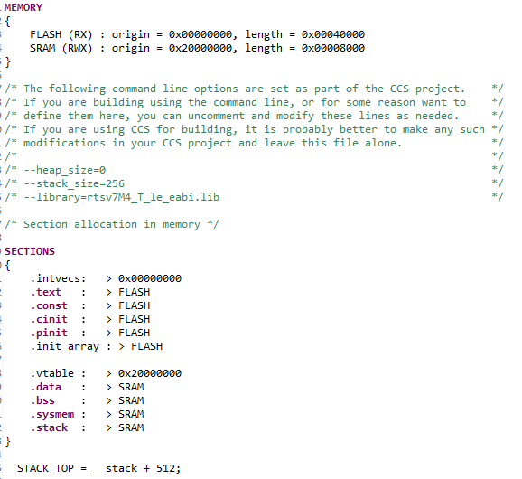
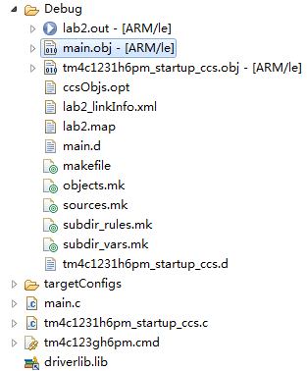
一 编译和链接
cmd文件为链接器给出了FLASH、SRAM的空间位置和大小；以及各段位置。
intvecs --异常向量表
text --代码段
const--常数段
sysmem--动态存储空间
stack--栈存储空间
data--初始化的全局变量和静态变量
bss--未初始化的全局变量和静态变量

Slide 4
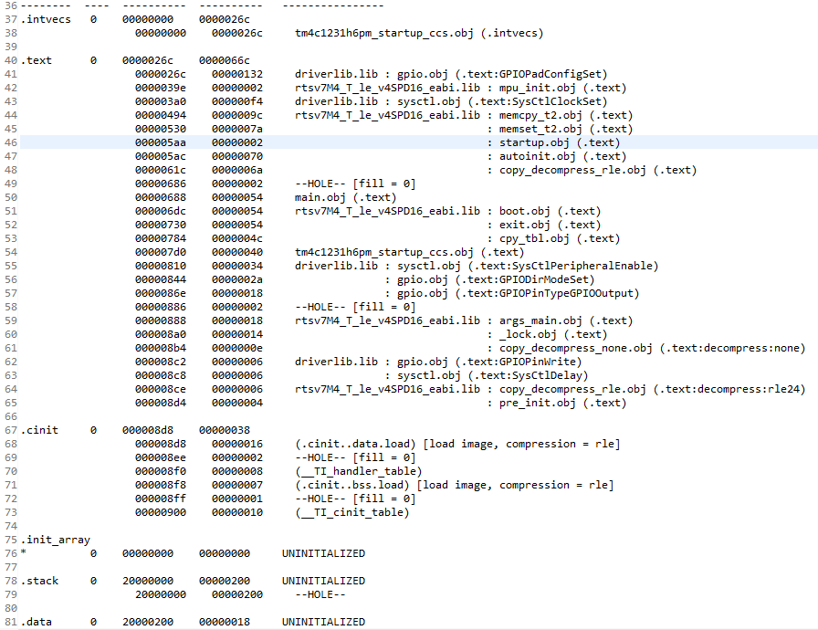
一 编译和链接
Map文件中给出了最后各个段（text、data、bss）；各个函数；各个全局变量的绝对地址和大小；以及FLASH和SRAM的占用空间。

Slide 5
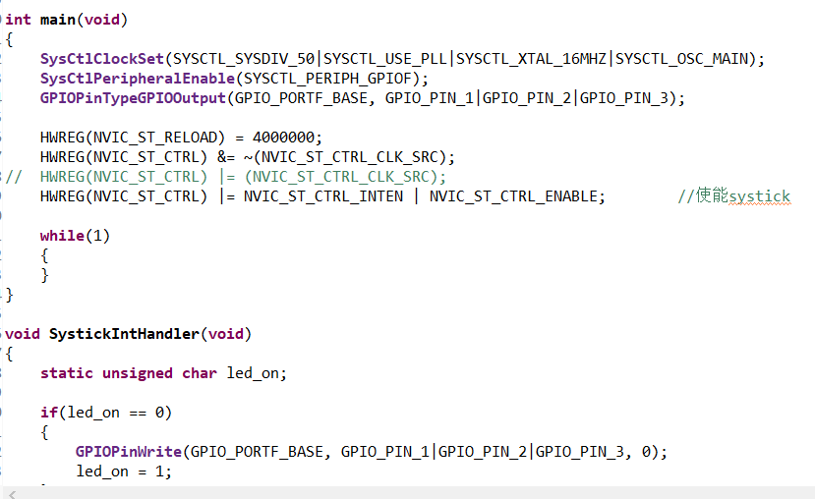
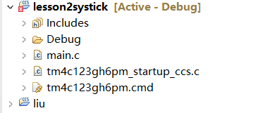
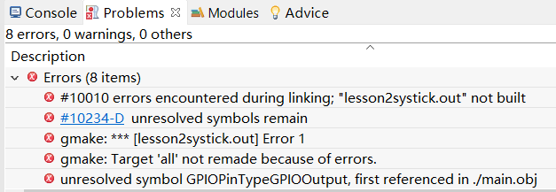
一 编译和链接
在前面的systick实验中，如果在工程中忘记添加driverlib.lib库文件，编译会出现unresolved symbols错误，为什么？

Slide 6
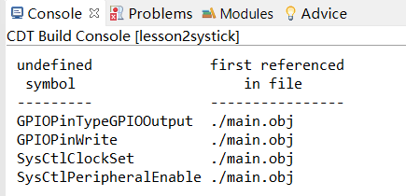
一 编译和链接
unresolved symbols 错误，是因为在链接过程中找不到符号（变量、函数）的定义。
在Console里可以查找到是哪个符号找不到定义

Slide 7
二 堆栈和函数调用
#include <stdio.h>
#include <string.h>
char *g_pstr; //全局变量分配在全局未初始化区bss段
const char g_src[]="dsrc"; //常量分配在代码区的const段
void main()
{
int slen; 局部变量分配在栈区
static char s_src[]="12345"; // 静态局部变量在全局初始化区 data 段
slen=strlen(g_src);
g_pstr=(char*)malloc(slen); //在堆区sysmem段分配空间
memcpy(g_pstr,g_src,slen);
free(g_pstr); //在堆区释放空间
slen=strlen(s_src);
g_pstr=(char*)malloc(slen); //在堆区sysmem段分配空间
memcpy(g_pstr,s_src,slen);
free(g_pstr); //在堆区释放空间
while(1)
{
}
}
内存分配
全局变量、static变量在程序编译时就已经分配好存储单元，会一直存在。
局部变量的存储单元都在栈上创建，函数执行结束时这些存储单元自动被释放。
动态内存分配：malloc或new等函数申请的内存从堆(Heap)上分配，程序员自己负责释放。
Const关键字定义的变量不可修改，会被编译器分配到代码区。
Notes:
全局变量、static变量会分配一个固定地址，会一直存在。
局部变量是函数内部的变量（生存期和作用域），只在函数被调用的时候存在，是分配到栈区

Slide 8
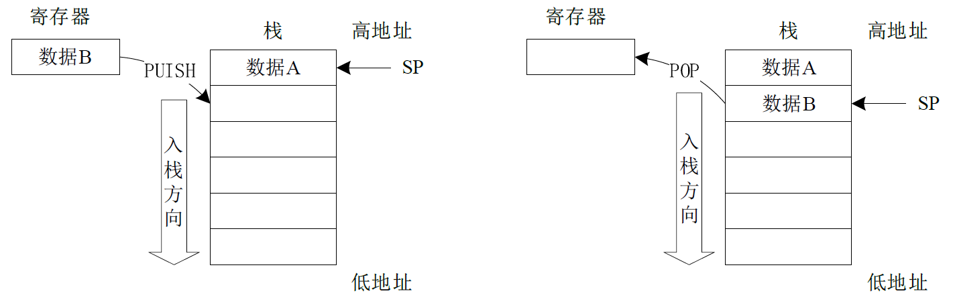
二 堆栈和函数调用
堆栈是个特殊的存储区，主要功能是暂时存放数据和地址，通常用来保护断点和现场。
存储方式：堆栈只允许在一端操作，后进先出（LIFO--Last In First Out）。
ARM编译器按照满递减的方式组织堆栈。
满递减：入栈顺序是从高地址向低地址进行(入栈后SP递减)，SP 总是指向最后一个入栈的数据。

Slide 9
二 堆栈和函数调用
利用堆栈保存在被调函数中需要使用的寄存器的值。当程序的控制权进入被调用函数后，被调函数可能需要用到一些寄存器作为数据暂存，但是这些寄存器可能已经被使用。编译器必须先将这些寄存器中原有的数据压入堆栈保存。
利用堆栈传递函数调用的参数。通常情况下 C 编译器通过堆栈来传递函数输入参数的“值”（函数的实参） 。大多数情况下，编译器会插入参数值压栈的代码。
利用堆栈保存函数调用的返回地址。函数调用的返回地址会由硬件自动保存到链接寄存器LR中，但如果出现函数的嵌套调用时，上级函数的返回地址会由编译器插入的代码压入栈。
利用堆栈实现局部变量。被调函数中往往会定义局部变量。这些局部变量要么由编译器通过堆栈来实现，要么用 CPU 内部的寄存器来实现。

Slide 10
二 堆栈和函数调用
函数调用栈
程序执行到调用函数 func() 时：
1) C编译器增加汇编代码，将func函数中可能用到的寄存器的值压入栈中保存起来。func函数执行时，会使用一些寄存器来保存临时数据。
2) 将上一级函数的返回地址压到栈中；更新LR寄存器，保存func函数执行完时的返回地址。
3) 在栈中为函数的形参parm分配存储空间，并减小SP的值。
4) 在栈中为函数的局部变量temp分配存储空间，并减小SP的值。
5) 在函数func执行完时，会增加SP的值，同时将函数的返回值temp存放在R0中，由R0来传递给调用函数main()。
uint32_t func(uint32_t parm) //被调函数
{
uint32_t temp;
……
Return temp;
}
main
{
uint32_t arg;
……
arg = func(arg); //调用函数
……
}

Slide 11
二 堆栈和函数调用
中断栈
与调用函数类似，处理中断时也会使用堆栈，与函数调用的不同之处:
1、由硬件自动执行，将处理器的状态(xPSR)和其他一些寄存器的值压入栈中保存；
2、中断处理函数没有输入参数和返回值，因此在中断栈中也没有所传递的参数。
堆栈溢出
堆栈溢出是指堆栈中压栈的数据过多，以致超过了堆栈的最大空间，压栈的数据进入了其他的存储空间。堆栈溢出会造成压栈的数据丢失或者其他内存空间的数据被修改，往往表现为一些出乎意外地错误。
堆栈溢出的常见原因：
栈的空间太小。
函数中使用了大容量的局部变量，如大数组。
程序使用了过深的函数递归或产生了过深的中断嵌套。

Slide 12


三 裸机嵌入式软件流程
嵌入式软件分类
1
有操作系统：
操作系统充当了我们硬件与应用软件之间的纽带，使得应用软件只需要调用系统软件的应用程序接口API就可以让硬件去完成要求的开发，而应用软件则不需要关心硬件到底是如何工作的。
2
裸机：无操作系统
系统结构比较单一、功能简单，只能宏观串行的执行多个任务，软件架构通常都是在一个无限循环中对设备中断进行检测或者轮询。

Slide 13
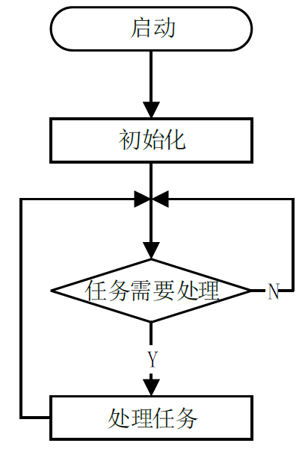
三 裸机嵌入式软件流程
基本流程
最简单的程序只有一个任务，基本流程为：
1) 从CPU 复位时的指定地址开始执行startup 代码，然后跳转至用户主程序main()；
2) 初试化各硬件设备和各软件模块；
3) 进入无限循环，处理任务。
所有的嵌入式主程序最后都会进入一个死循环，其首选方案是：
while(1)
{
……
}

Slide 14
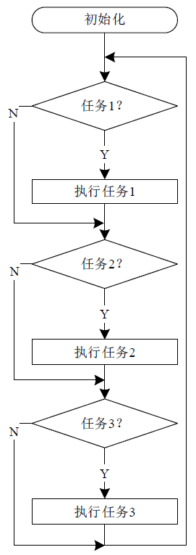
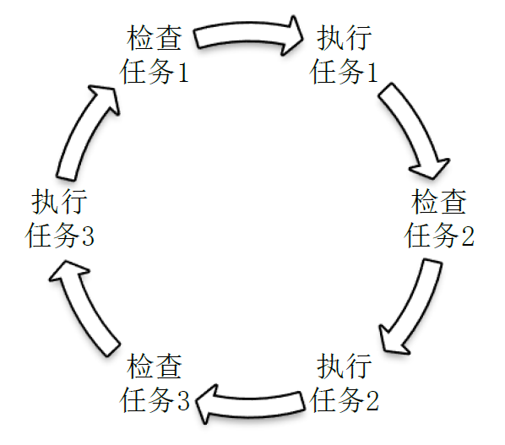
三 裸机嵌入式软件流程
对于大多数嵌入式软件，都会有多个事件需要处理，例如对于一个仪表程序，在执行过程中需要执行AD采样、计算测量结果、监测按键、串行通信，显示测量结果等等多个任务。
循环轮询系统
程序依次检查每一个任务的执行条件，满足条件则执行，一直循环下去。
缺点：很多时候紧急的事件不能得到及时响应。
Notes:
比如按键、通讯请求。

Slide 15
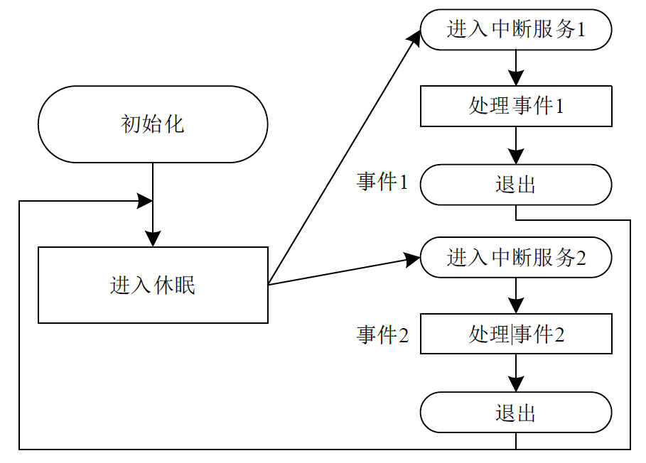
三 裸机嵌入式软件流程
中断驱动
循环轮询在没有任务需要执行的时候，也会一直循环查询，处理器持续运行，因此能量消耗较大。
很多微控制器采用了中断驱动的模式，在没有外部事件需要处理的时候，处理器保持休眠，有事件到来时，使用中断唤醒处理器，处理完事件后再次进入休眠。
循环轮询和中断驱动结合起来，就产生了前后台系统。

Slide 16
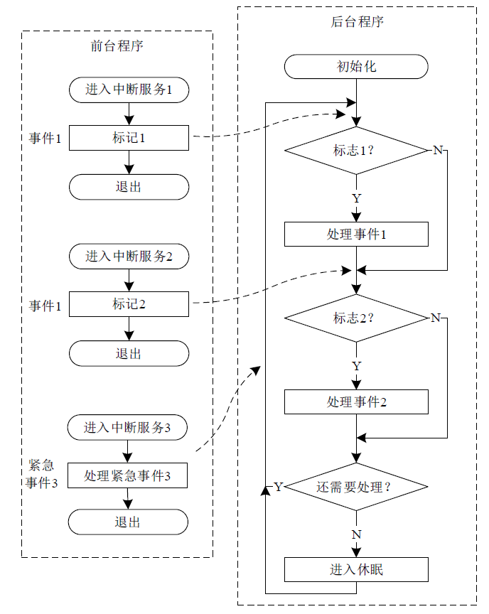
三 裸机嵌入式软件流程
前后台系统
前后台系统把程序分成前台程序和后台程序。
事件的及时处理
避免由于中断嵌套造成的堆栈溢出问题
后台:主程序。一个无限的循环，在循环中检查任务队列，并根据响应速度的要求，处理大部分任务。
前台：中断程序。对于实时性要求高的操作在中断中完成；对于实时性要求不高的操作则只在中断服务程序中标记事件，就退出中断。

Slide 17
三 裸机嵌入式软件流程
前后台系统
例如：在设计一个三相电能质量分析仪时，软件系统需要完成以下任务：
(1) 每0.5秒对LCD显示屏进行一次刷新。
(2) 每0.2秒对按键进行一次检测。
(3) 每0.5秒对测量数据进行一次计算。
(4) 通过UART串行接口与上位机通信，波特率为115200bps。
(5) 对采集到的10个周期的信号数据进行FFT变换。
必须及时处理，否则可能造成通信数据丢失
处理需要较长时间
任务（4）在前台处理。
任务（1）、（2）、（3）、（5）在前台标记，在后台排队处理。
如果任务（1）、（5）在前台处理，可能造成紧急任务无法及时响应（不使用抢占优先级），或者中断嵌套和堆栈溢出的概率增大，系统稳定性下降（使用抢占优先级）。
Notes:
为什么要采用前后台系统？

Slide 18
五 裸机嵌入式软件
led0_counter = 1; // led0的标志
led1_counter = 2; // led1的标志
while (1) // 后台程序
{
if (led0_counter == 0) //检查led0的标志，如果为0，则事件led0已经到来，需要处理
{
led0_counter = 1; //恢复标志
Led0Change(); //改变led0的状态
}
if (led1_counter == 0) //检查led1的标志，如果为0，则事件led1已经到来，需要处理
{
led1_counter = 2; //恢复标志
Led1Change(); //改变led1的状态
}
}
void TimerISR(void) //前台程序，定时器中断服务函数，每秒钟执行 1 次
{
if ( led0_counter）
led0_counter--; //将 led0 的标志减 1
if ( led1_counter）
led1_counter--; //将 led1 的标志减 1
}
前后台系统程序示例
两个事件：
led0: 1S一次
led1: 2S一次
均只在前台（中断服务函数中）做标记，然后在后台处理

Slide 19

四 模块化设计
问题分解
将软件划分为多个相对独立的模块，由这些模块组合起来满足项目的需求，则更容易开发。
原理：将复杂问题分解为若干个小问题，把这些小问题“分而治之”，问题的复杂性将会下降。
构件复用
复用相对独立、接口规范的软件构件(Software Component) ，提高开发的效率和质量。
借鉴机械、建筑等传统行业的生产模式：先生产标准的零件，再将这些零件组装成产品。
结构清晰
适合团队开发
易复用、易维护

Slide 20
四 模块化设计
人类在解决问题的时候，往往采用“自上而下”的方法：先从全局的角度，概括的描述问题的解决方案，再逐步细化每一个部分，直至可以直接执行的操作。
软件结构也可以采用自顶而下的层级结构。上层的抽象程度较高，负责系统功能的实现和全局控制；下层的抽象程度较低，负责局部功能的具体处理。
高抽象，负责全局，面向具体问题
应用层
应用逻辑层
上层面向具体的项目问题，下层面向通用的基础设施。
当项目需求发生变化时，只需修改上层的业务逻辑；当需要移植到新的硬件平台时，只需替换掉下层的驱动程序。
低抽象，负责局部，面向通用设施
硬件驱动层
模块划分应遵循：
1) 低耦合：模块间应尽量独立，模块的接口较为简单，和其他模块的联系较少。
2) 高内聚：模块的功能应该较为专一，模块内的元素相互联系紧密，都是围绕着这个功能。
3) 信息隐藏：模块对其外隐蔽内部信息（模块的具体实现细节）。

Slide 21
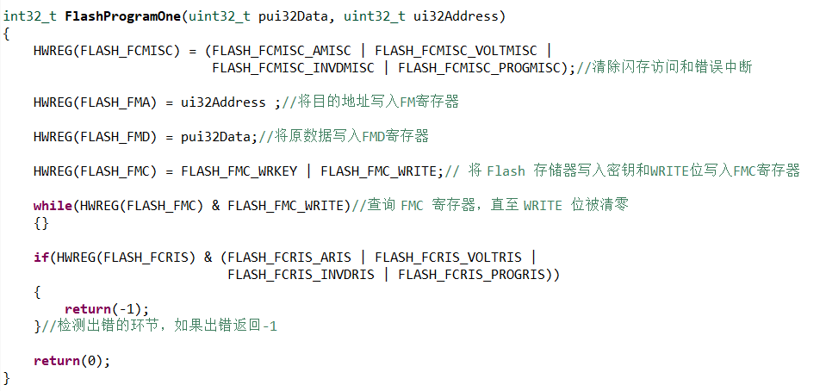
四 模块化设计
声明
将变量名或函数名的标识符相关信息告诉编译器，使编译器“认识”该标识符。
int i；//这是告诉编译器，名字i表示数据类型为int的变量。
int32_t FlashProgramOne(uint32_t pui32Data, uint32_t ui32Address);
//告诉编译器，FlashProgramOne是一个返回值为int32_t型的函数，并且此函数有2个uint32_t型的参数。
定义
是变量或函数的实现，对于变量要为其分配内存空间。

Slide 22
四 模块化设计
模块在C语言中的具体实现
每个功能独立的模块编写为一个源文件，由一个.c文件和一个.h文件组成。模块对外提供的服务由.c文件中的函数实现。.h头文件中描述了接口信息，包含那些可以被外部访问的函数和变量的声明。
lcd_display.c文件
#include lcd_display.h //包含头文件
static void DelayMs (long ms)； //内部（局部）函数的声明
uint32_t value； //全局变量定义，在模块中应尽可能的不使用全局变量
static void DelayMs (long ms) //只供本模块调用的内部函数，所以用static关键字修饰
{
……
}
LcdCharDispaly (unsigned char , unsigned char , char *) //供外部调用的字符显示函数
{
……
}
模块的内部数据和内部函数应对外隐藏，用static关键字修饰，不能被外部访问。

Slide 23
四 模块化设计
模块接口
头文件就是模块接口，包含那些可以被其它文件调用的函数或全局变量的声明。
lcd_display.h文件
#ifndef __LCD_DISPLAY_H__
#define __LCD_DISPLAY_H__
#include …… //包含必要的引用文件
extern unsigned char value； //全局变量定义，在模块中应尽可能的不使用全局变量
extern LcdCharDispaly (unsigned char , unsigned char , char *)； //供外部调用的字符显示函数
#endif //__LCD_DISPLAY_H__
供模块调用的外部函数及变量需在.h中文件中冠以extern关键字声明，以告诉编译器，函数和变量是在其他文件中定义的。
如果在其他.c文件中要调用这些函数，只需要在.c文件中包含头文件的内容，即：#include “lcd_device.h”。
内部使用的函数和变量，其声明不需要也不应该出现在模块头文件中。
Notes:
头文件就是接口，包含那些可以被其它文件调用的函数或全局变量的声明。
只有其它模块调用的函数才会出现在.h文件中，像本地函数static void delay()即使出现在.h文件中也是在做无用功，因为其它模块根本不去调用它，实际上也调用不了它(static关键字的限制作用)。

Slide 24
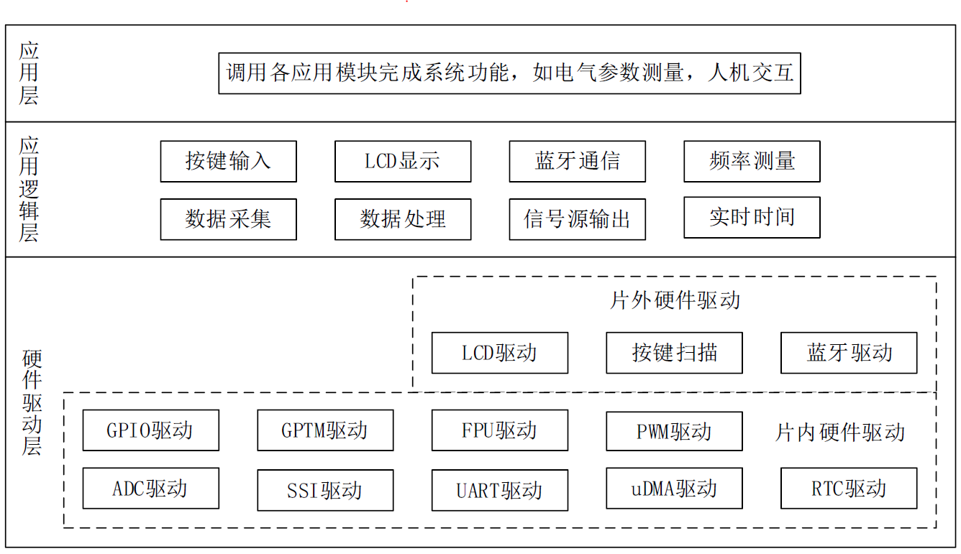
四 模块化设计
模块设计示例
电气测量仪表的模块化设计示意图

Slide 25
五 编码规范
编码规范对于程序员而言尤为重要。
能有效的减少编码错误，预防代码中潜在问题的出现，从而减少后期程序纠错的工作量。
编码规范可以增强代码的可读性，让代码易于被团队其他成员理解，提高合作开发的效率，促进代码复用，
增强代码的可维护性。
排版
好的排版能增强代码的可读性，使程序结构清晰，更容易理解。
在程序的各个相对独立的程序块间加入空行，以便分辨程序的结构。

Slide 26
五 编码规范
排版
合适的缩进能让程序的嵌套一目了然。
程序块统一用四个空格进行缩进，且注释应与所描述内容进行同样的缩进。不同的编辑器阅读程序时，因TAB键所设置的空格数目不同而造成程序布局不整齐。
函数代码的参数过长，分多行来书写。
if ((taskno < max act_ task_ number)
&& (n7stat_ stat_ item valid (stat_ item)) /*if 条件的注释*/
{
...//program code
}
在CCS中，排版可以使用快捷键 “Ctrl+Shift+F”快速格式化代码
代码的风格在Windows-->Preference-->C/C++-->Code Style-->Formatter中选择，要show advance settings

Slide 27
五 编码规范
排版
一行只写一条语句。
if、do、while、switch、for、case、default 等关键字独占一行，
大括号{}不能省略， 且独占一行。
rect.length = 0;
rect.width = 0;
if (NULL == pUserCR) //if 语句的注释
{
return;
}

Slide 28
五 编码规范
命名规则
命名应意义明确，能让人快速理解代码的含义，起到“见名知意”的效果。
e.变量的命名
变量、参数的命名必须使用“名词”或者“形容词_名词”的语义结构，形容词、名词必须使用小写字母；
全局变量的名字必须使用“g_模块名_名词”或者“g_模块名_形容词_名词”的语义结构， 其中“g”为全局变量的作用域标识；
静态变量的名字必须使用“s_名词”或者“s_形容词_名词”的语义结构，其中“s” 为静态变量的作用域标识；
在变量定义的语义结构中，每个形容词或名词都应使用有意义的单词，且字符个数应不少于2 个；
禁止使用纯数字来替代形容词或名词；禁止出现除小写字母、下划线和数字以外的符号；
除循环变量以外，禁止使用诸如 ijkmnxyz 等单字符的名字对变量进行命名。
int count; //局部变量，有意义的名词
int g_switchmodule_count; //全局变量，g+模块名+名词
short new_value; //局部变量，形容词+名词
short g_new_value; //全局变量，g+模块名+形容词+名词
short s_new_value; //静态变量，s+形容词+名词
int *direct _shelf_id; //局部变量，形容词+形容词+名词
int *g_switchmodule_direct_shelf_id; //全局变量，g+模块名+形容词+形容词+名词
Notes:
对变量和函数如何命名

Slide 29
五 编码规范
命名规则
f.宏定义、常量和枚举值的命名
统一使用大写字母加下划线的方式来定义宏、常量和枚举值。
#define _EXAMPLE_0_TEST_
#define _EXAMPLE_1_TEST_

Slide 30
五 编码规范
注释
注释对于程序的可读性和可维护性非常重要，有效注释量应在代码总行数的30％以上。
g. 程序体中注释的位置
注释应与其描述的代码相近，对代码行的注释应放在其上方相邻位置或右方（对单条语句的注释）相邻位置，不可放在下面，如放于上方则需与其上面的代码用空行隔开。
更多的编程规范见《微控制器原理及实践 C 语言编程规范.pdf》。
void example_fun( void )
{
/* 第一行代码的注释*/
CodeBlock One
/* 第二行代码的注释*/
CodeBlock Two
}

Slide 31
提问
汇编程序是将 翻译成 ，编译程序是将 翻译成 。
a） 汇编语言程序 b）机器码 c）高级语言程序
d）a或者b e） a或者c f）b或者c
Tiva_C中堆栈的大小是在哪个文件中定义的？
下面的代码有什么错误？
char *dosomething(void)
{
char i[1024];
memset(i, 0, 1024);
return i;
}

Slide 32
课堂实验
1、阅读《微控制器原理及实践C语言编程规范.pdf》，找出下面代码中所有不符合编程规范之处。
2、参考lab2，要求使用systick定时器中断编写一个前后台程序，实现tiva板上3色灯每1s点亮0.2s红灯，每3s点亮0.2s紫灯，每6s点亮0.2s白灯，注意编程规范。同时点亮红灯和蓝灯为紫灯，同时点亮红灯、蓝灯和黄灯为白灯。
float b,c[10];
void abc(void)
{float zongfen = 0; int d;
for(d=0; d<10; d ++){
if([d]>0)
zongfen+ =c[b];
b=zongfen/10；
}}
GPIOPinWrite(GPIO_PORTF_BASE, GPIO_PIN_1,0x02);//点亮红灯
GPIOPinWrite(GPIO_PORTF_BASE, GPIO_PIN_1,0x00);//熄灭红灯
GPIOPinWrite(GPIO_PORTF_BASE, GPIO_PIN_2,0x04);//点亮蓝灯
GPIOPinWrite(GPIO_PORTF_BASE, GPIO_PIN_2,0x00);//熄灭蓝灯
GPIOPinWrite(GPIO_PORTF_BASE, GPIO_PIN_3,0x08);//点亮黄灯
GPIOPinWrite(GPIO_PORTF_BASE, GPIO_PIN_3,0x00);//熄灭黄灯

Slide 33
课后作业：
1、Tiva_C的默认堆栈空间有多大？下面的代码有什么错误？.
2、请简述堆栈溢出的一般原理、造成的原因以及可能的后果。
char *dosomething(void)
{
char i[1024];
memset(i, 0, 1024);
return i;
}
预习习题：
1、阅读SW-TM4C-DRL-UG-2.1.4.178.pdf第13章Floating-Point Unit (FPU)、TM4C LaunchPad Workshop实验练习步骤指南.pdf第9章Floating-Point Unit，完成workshop实验lab9。
2、设计综合任务中的嵌入式C语言模块任务，即综合任务中与C语言设计相关的内容，比如综合任需要的一个算法编程，要求拟出具体题目，课堂上完成。

